Slide 1
Aula 06 – Segmentação e Redes Generativas Adversárias
Prof. André Gustavo Hochuli
gustavo.hochuli@pucpr.br
aghochuli@ppgia.pucpr.br
Notes:
Prof. André Hochuli

Slide 2
Tópicos
Classificação vs Segmentação
Classificação
Detecção de Objetos
Segmentação
Redes Generativas Adversárias
DCGAN
PIX2PIX
Codificação
Visão Computacional - Prof. André Hochuli
Aula 06
Notes:
Prof. André Hochuli

Slide 3
Segmentação
Notes:
Prof. André Hochuli

Slide 4
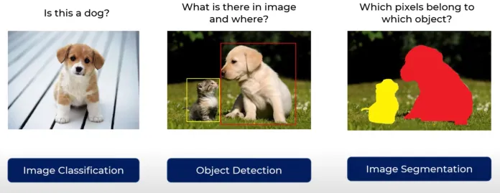
Classificação vs Segmentação
Visão Computacional - Prof. André Hochuli
Aula 06
Notes:
Prof. André Hochuli

Slide 5
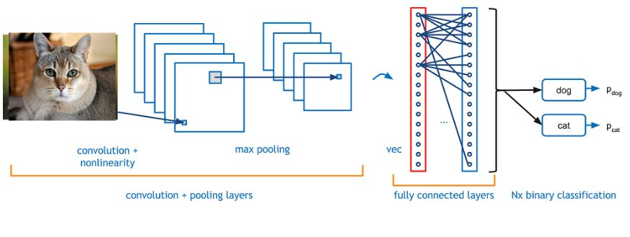
Classificação
Visão Computacional - Prof. André Hochuli
Aula 06
Notes:
Prof. André Hochuli

Slide 6
Detecção de Objetos
Visão Computacional - Prof. André Hochuli
Aula 06
Notes:
Prof. André Hochuli

Slide 7
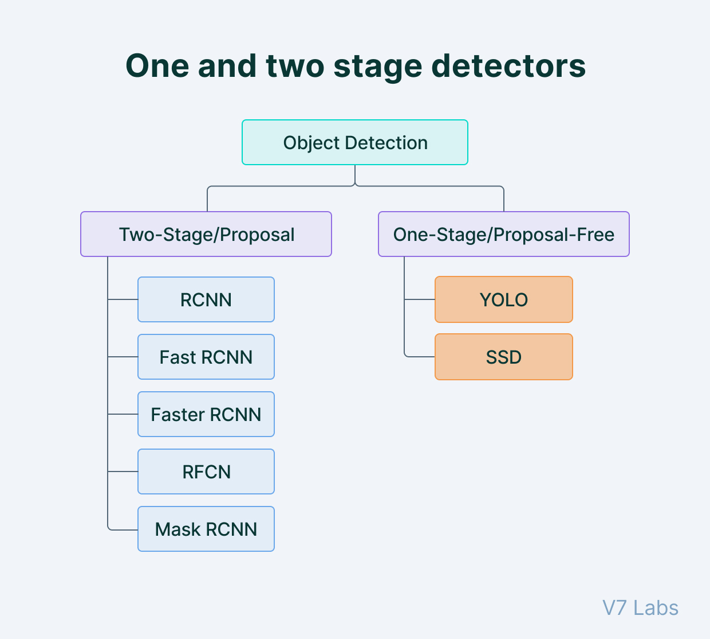
Detecção de Objetos
Visão Computacional - Prof. André Hochuli
Aula 06
Notes:
Prof. André Hochuli

Slide 8
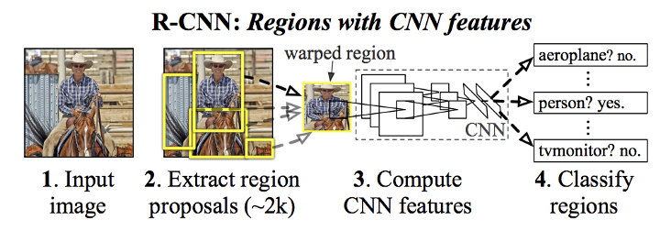
Detecção de Objetos - RCNN
Region Based Convolutional Neural Network (2014) - Ross Girshick
Selective Search Algorithm (Region Proposal)
CNN (Classification)
Visão Computacional - Prof. André Hochuli
Aula 06
Notes:
Prof. André Hochuli

Slide 9
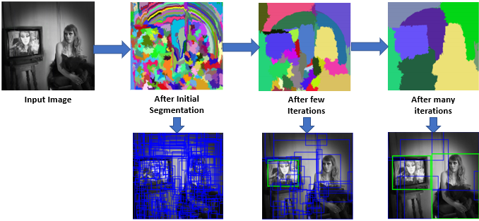
Detecção de Objetos - RCNN
Selective Search Algorithm (Region Proposal)
Visão Computacional - Prof. André Hochuli
Aula 06
Notes:
Prof. André Hochuli

Slide 10
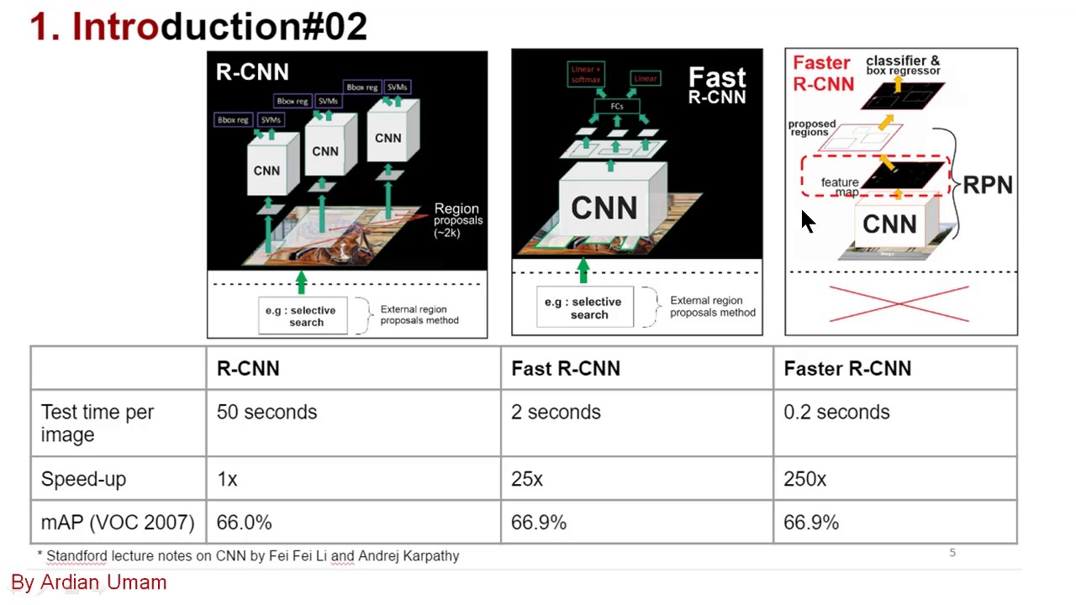
Detecção de Objetos - RCNN
R-CNN: Selective Search->CNN
Fast: End-to-end (Sel. Search->ROI Pooling→FC)
Faster: Region Proposal Network (RPN)
Visão Computacional - Prof. André Hochuli
Aula 06
Notes:
Prof. André Hochuli

Slide 11
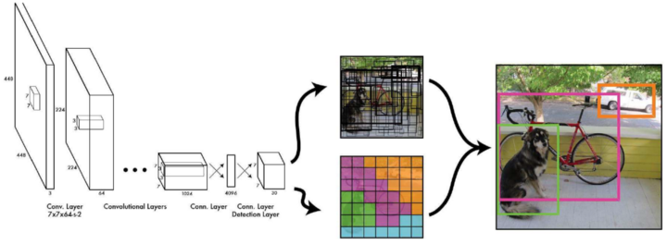
Detecção de Objetos - Yolo
You Look Once (2015)
Joseph Redmon / Ross Girshick
Visão Computacional - Prof. André Hochuli
Aula 06
Notes:
Prof. André Hochuli

Slide 12
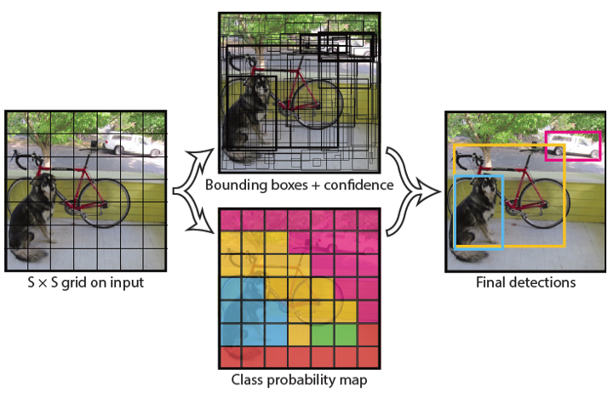
Detecção de Objetos - Yolo
Visão Computacional - Prof. André Hochuli
Aula 06
Notes:
Prof. André Hochuli

Slide 13
Let’s Code
YOLO Inference
COLAB [LINK]
CPU (local)
https://github.com/Asadullah-Dal17/yolov4-opencv-python
Visão Computacional - Prof. André Hochuli
Aula 06
Notes:
Prof. André Hochuli

Slide 14
Segmentação
Visão Computacional - Prof. André Hochuli
Aula 06
Notes:
Prof. André Hochuli

Slide 15
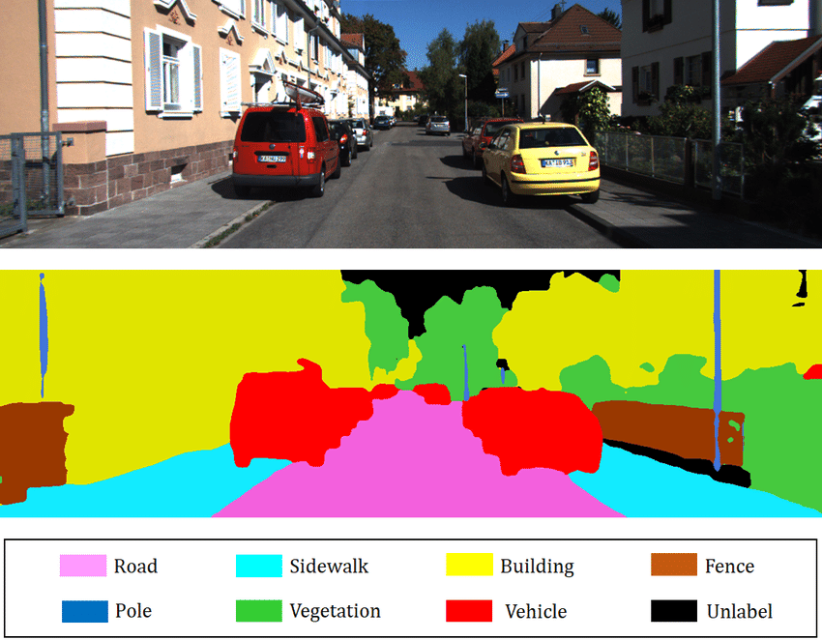
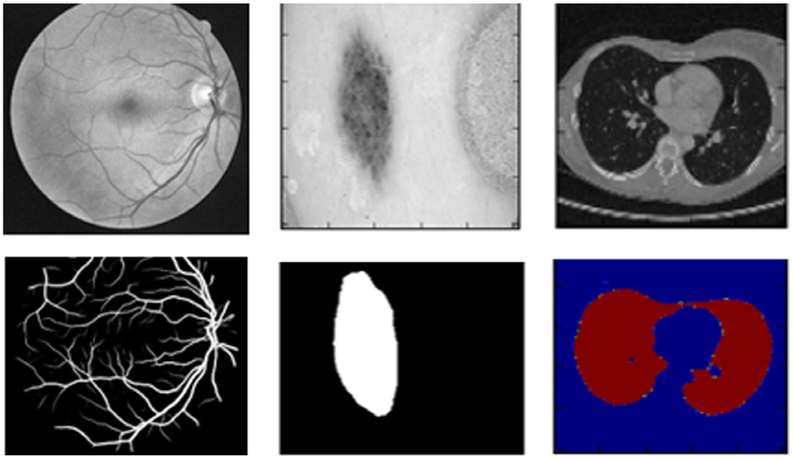
Segmentação
Classificação a nível de pixel
Visão Computacional - Prof. André Hochuli
Aula 06
Notes:
Prof. André Hochuli

Slide 16
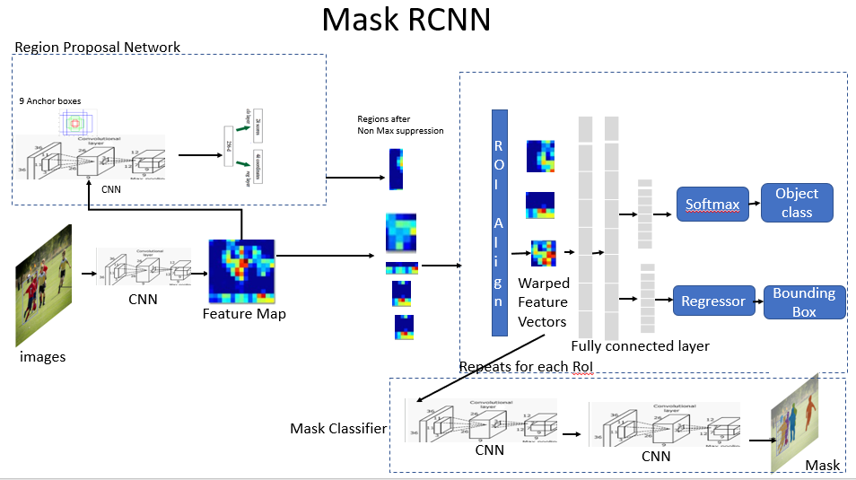
Segmentação – Mask RCNN
Faster R-CNN with Binary Mask (2017)
Visão Computacional - Prof. André Hochuli
Aula 06
Notes:
Prof. André Hochuli

Slide 17
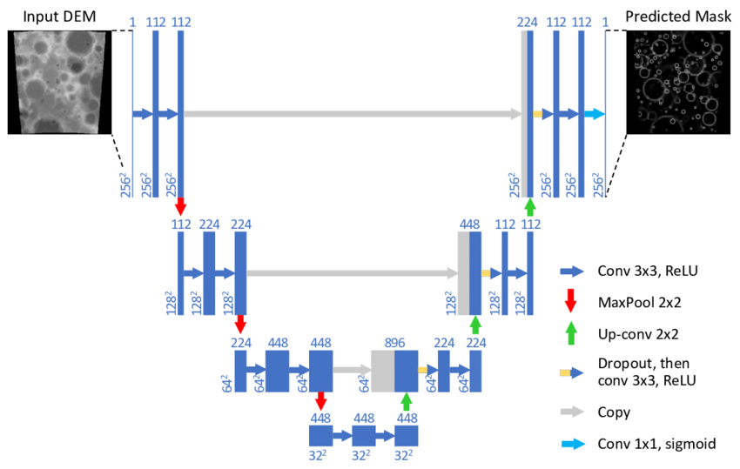
Segmentação - UNET
U-Net (Encoder and Decoder)
Encoder
Decoder
Visão Computacional - Prof. André Hochuli
Aula 06
Notes:
Prof. André Hochuli

Slide 18
Let’s Code
U-NET (Treino e Inferência)
[LINK]
Visão Computacional - Prof. André Hochuli
Aula 06
Notes:
Prof. André Hochuli

Slide 19
Redes Generativas Adversárias
Notes:
Prof. André Hochuli

Slide 20
Tópicos
DCGAN
PIX2PIX
Prática
Visão Computacional - Prof. André Hochuli
Aula 06
Notes:
Prof. André Hochuli

Slide 21
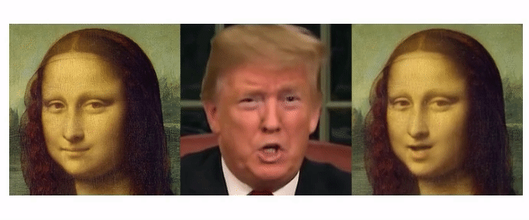
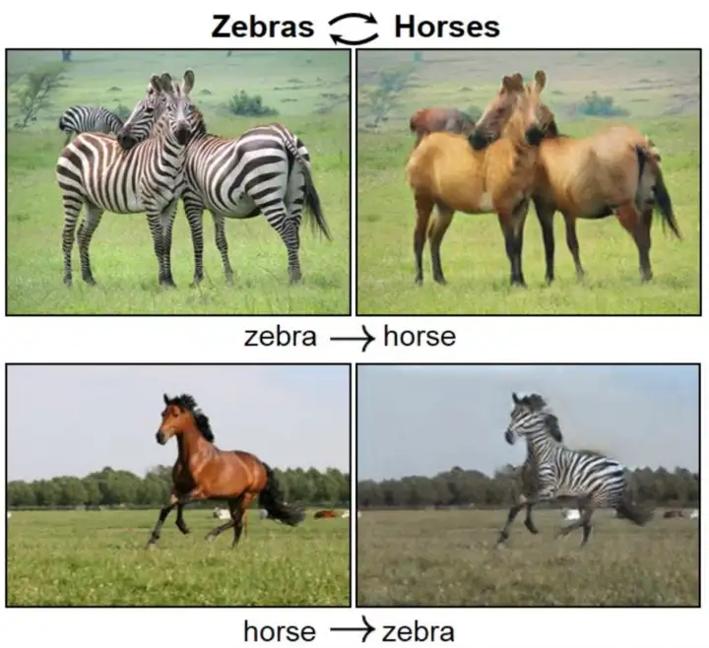
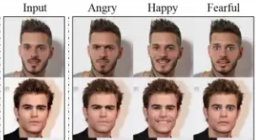
Deep Fakes
Generalização: Dados Sintéticos gerados a partir do aprendizado da distribuição real do dado
Aplicações
Filmes (Cenários Sintéticos)
Fotografia (Estimação de Pose, Coloração Artificial, Redução de Ruído)
Troca de Contexto (Zebra->Cavalo)
……….
Visão Computacional - Prof. André Hochuli
Aula 06
Notes:
Prof. André Hochuli

Slide 22
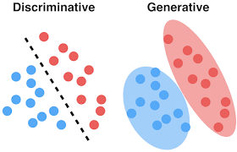
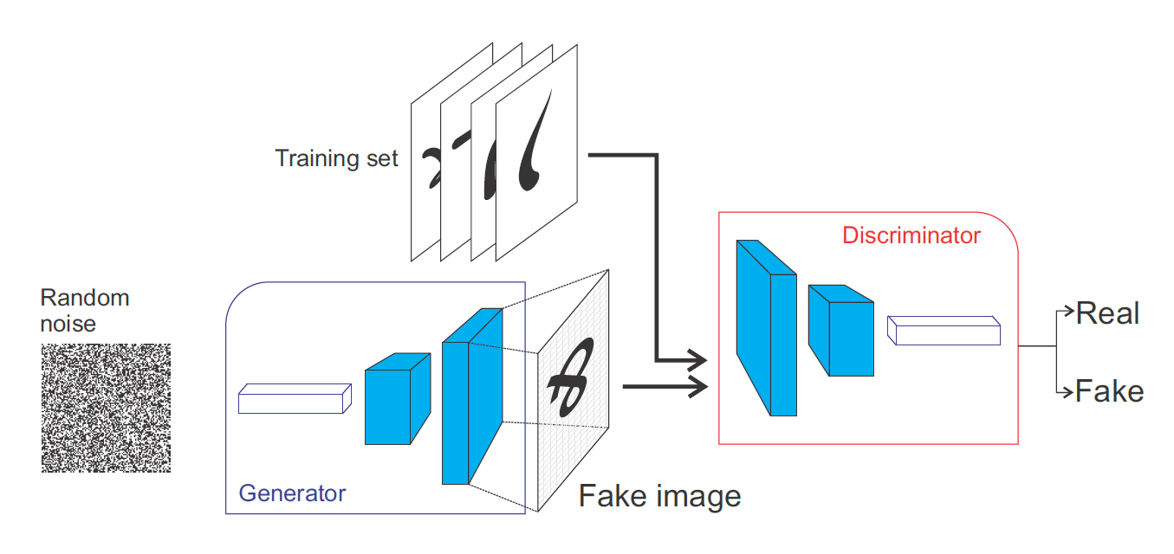
Generative Adversarial Networks (GAN’s)
Gerador: Ruído → Data
Discriminador: Classificação
Visão Computacional - Prof. André Hochuli
Aula 06
Notes:
Prof. André Hochuli

Slide 23
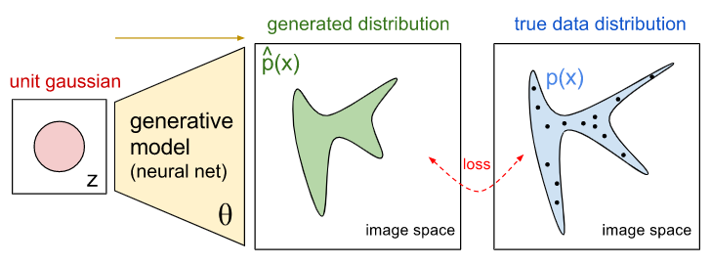
Modelo Generativo
Aprende a distribuição do dado
Visão Computacional - Prof. André Hochuli
Aula 06
Notes:
Prof. André Hochuli

Slide 24
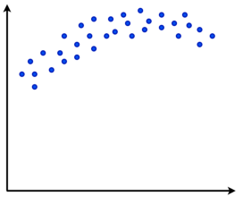
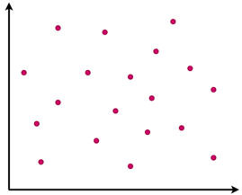
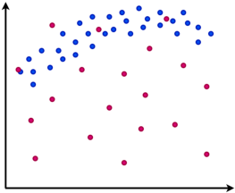
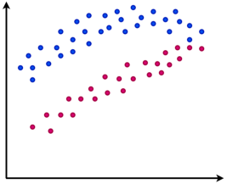
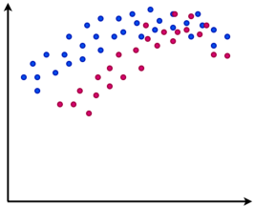
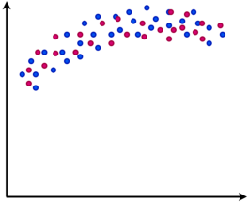
Modelo Generativo
Real
Fake
Training
Visão Computacional - Prof. André Hochuli
Aula 06
Notes:
Prof. André Hochuli

Slide 25
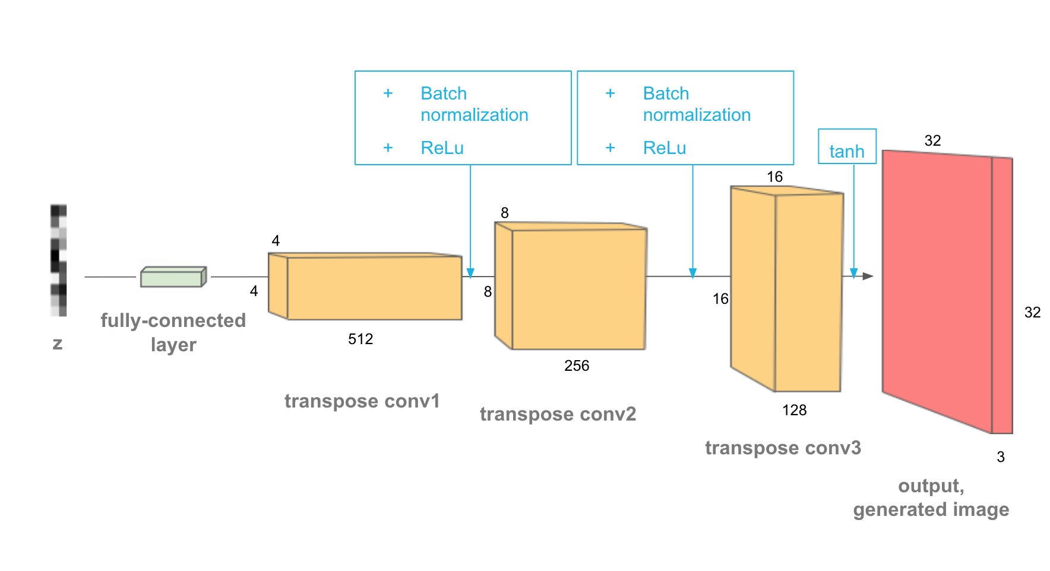
Modelo Generativo Profundo
Camadas Des-Convolucionais (upsampling)
Ruído → Imagens Sintéticas
Visão Computacional - Prof. André Hochuli
Aula 06
Notes:
Prof. André Hochuli

Slide 26
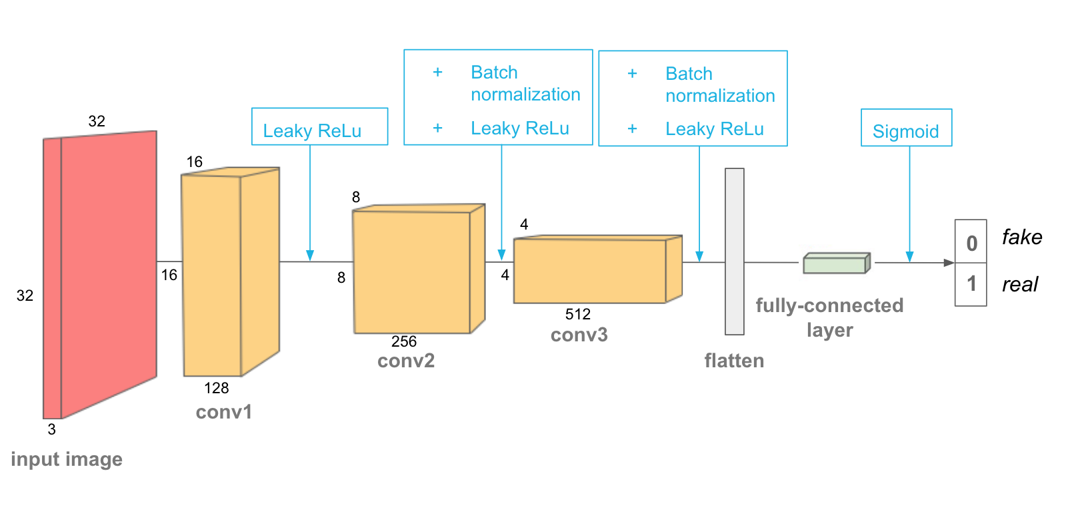
Modelo Discriminante
Classificação: Falso ou Real ?
CNN
Visão Computacional - Prof. André Hochuli
Aula 06
Notes:
Prof. André Hochuli

Slide 27
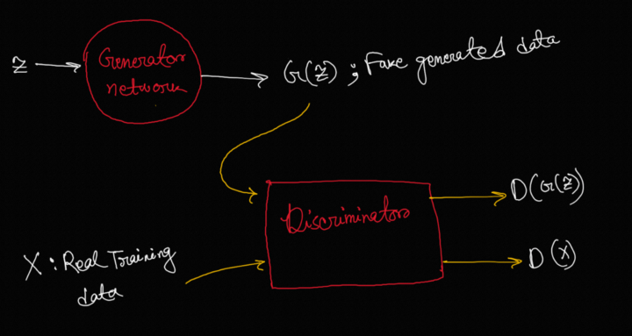
Treinamento Adversário
Erro Adversário (Min-Max)
Visão Computacional - Prof. André Hochuli
Aula 06
Notes:
Prof. André Hochuli

Slide 28
Let’s Code
LINK: Lecture_12-DCGAN.ipynb
Visão Computacional - Prof. André Hochuli
Aula 06
Notes:
Prof. André Hochuli

Slide 29
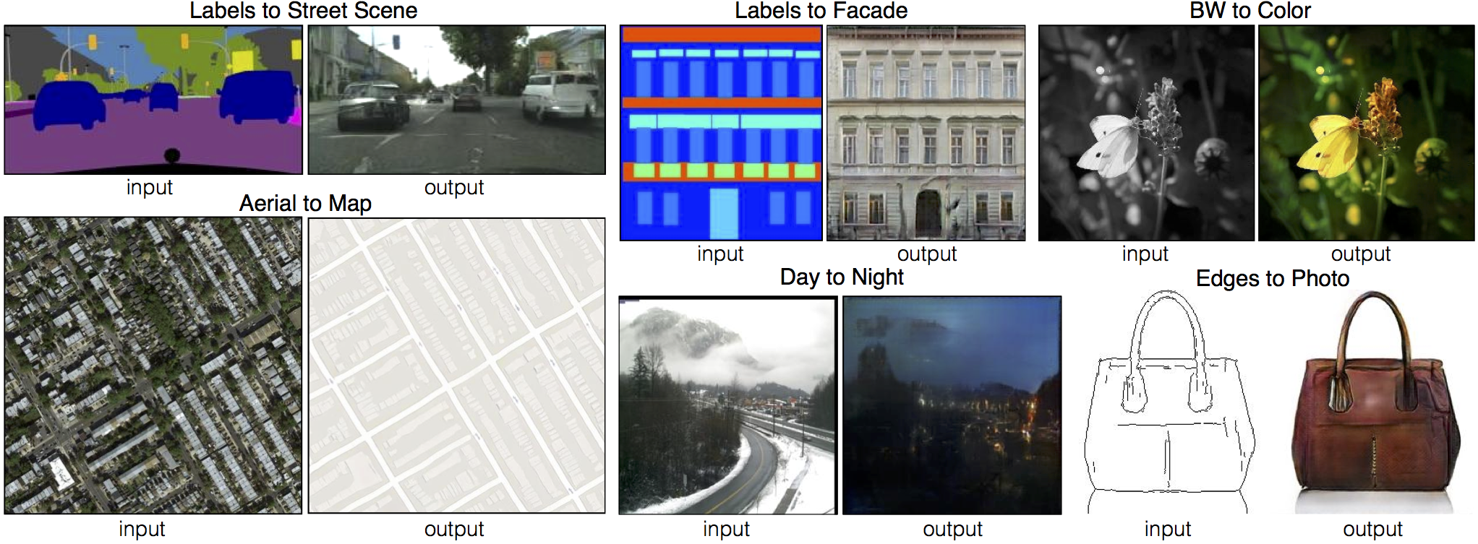
Pix2Pix
Transformação de Contexto (Image Translation)
Visão Computacional - Prof. André Hochuli
Aula 06
Notes:
Prof. André Hochuli

Slide 30
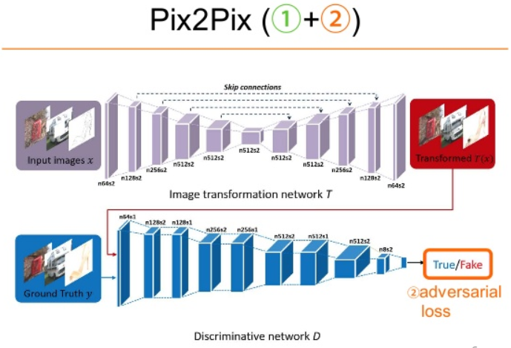
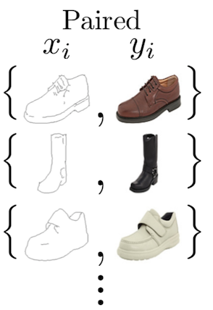
Pix2Pix
Modelo Generativo: Arquitetura Encoder-Decoder (i.e U-Net)
Base de Dados Pareada (Origem->Destino)
Visão Computacional - Prof. André Hochuli
Aula 06
Notes:
Prof. André Hochuli

Slide 31
Let’s Code
LINK: Lecture_12-pix2pix.ipynb
Visão Computacional - Prof. André Hochuli
Aula 06
Notes:
Prof. André Hochuli

